Slide 1
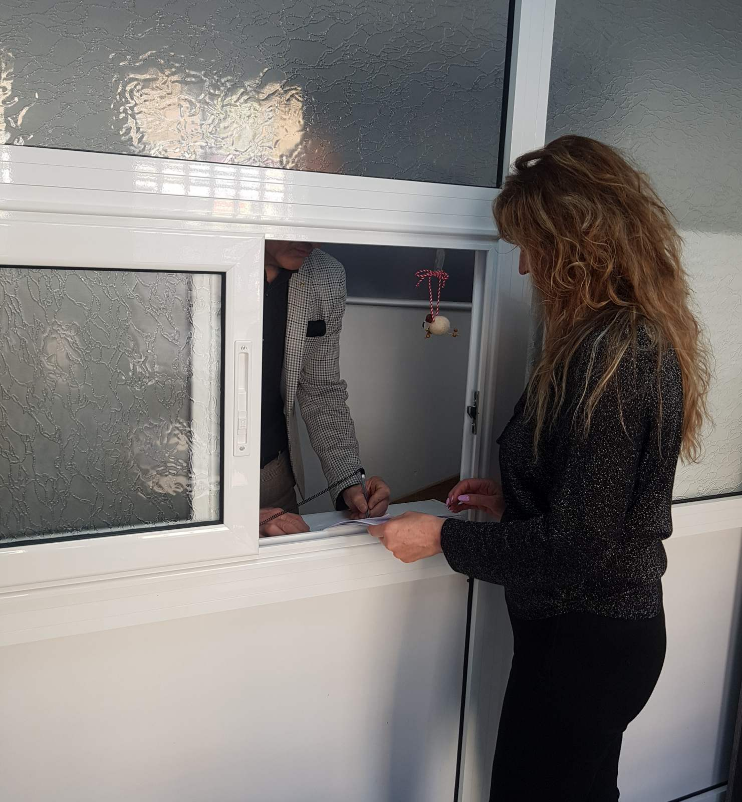
ДОКЛАД
ЗА ОЦЕНКА НА УДОВЛЕТВОРЕНОСТТА
НА ПОТРЕБИТЕЛИТЕ
ОТ ПРЕДОСТАВЯНОТО АДМИНИСТРАТИВНО ОБСЛУЖВАНЕ
ОТ ОБЛАСТНА АДМИНИСТРАЦИЯ – ВРАЦА
ЗА ПЕРИОДА 01.01.2022 - 31.12.2022 г.
(съгласно чл.24, ал. 8 от Наредбата за административното обслужване)

Slide 2
ОСНОВАНИЯ ЗА ПРОУЧВАНЕТО
Проучването на удовлетвореността на гражданите се провежда в изпълнение на Наредбата за административното обслужване и Вътрешните правила за организация на административното обслужване в Областна администрация - Враца.
Областна администрация - Враца, периодично провежда анонимно анкетно проучване в Центъра за административно обслужване, за да отчете оценката на гражданите за нивото на административно обслужване по определени показатели.
За да съберем пълната информация за оценката на потребителите на услуги за обслужването, на сайта на администрацията е публикувана анкета с въпроси, пряко отчитащи удовлетвореността от административното обслужване. Резултатите от анкетата са включени в настоящия анализ.
Резултатите от анкетата проследяват спазването на стандартите за качество на предоставяните административни услуги и са основа за предприемане на мерки за подобряване на обслужването, за да се достигнат изискванията на потребителите на услуги.

Slide 3
ЦЕЛИ НА АНКЕТНОТО ПРОУЧВАНЕ В ЦАО
Събиране на информацията относно потребителската удовлетвореност от предлагания в Областна администрация „продукт-услуга”.
Проучване на оценката на гражданите за административното обслужване в ЦАО на Областна администрация - Враца.
Събиране на конкретни предложения на потребителите на услуги в администрацията по административното обслужване за повишаване на удовлетвореността.
Оценка на ефективността на каналите за предоставяне на информация към потребителите на услуги – кои канали са най-често използвани, каква информация е най-полезна за гражданите.
Анализ на резултатите и оценка на факторите за подобряване на административното обслужване в центъра.
Представяне на резултатите пред ръководството на администрацията и огласяване на резултатите пред служителите и гражданите.

Slide 4
НАСОЧЕНОСТ И НАЧИН НА ПРОВЕЖДАНЕ НА ПРОУЧВАНЕТО В ЦАО
Проучването е насочено към всички потребители на административни услуги в Областна администрация - Враца – физически и юридически лица, и е на доброволен принцип за участие, с попълване на анкетна карта.
Проучването е на база анкетиране на клиентите с анкетна карта, която се предоставя в приемната на ЦАО на Областната администрация – Враца и на сайта на администрацията, както и на база изложените мнения и предложения в книгата за работата на администрацията.
На потребителите на услуги в ЦАО е предоставена възможността свободно и напълно анонимно да изразят своето мнение, като попълнят анкетната карта и я поставят в урната.

Slide 5
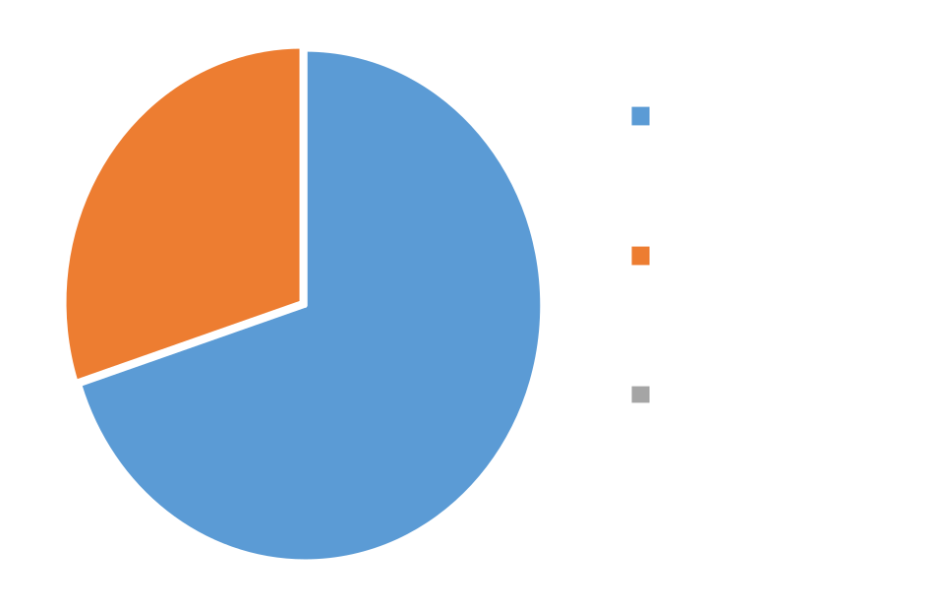
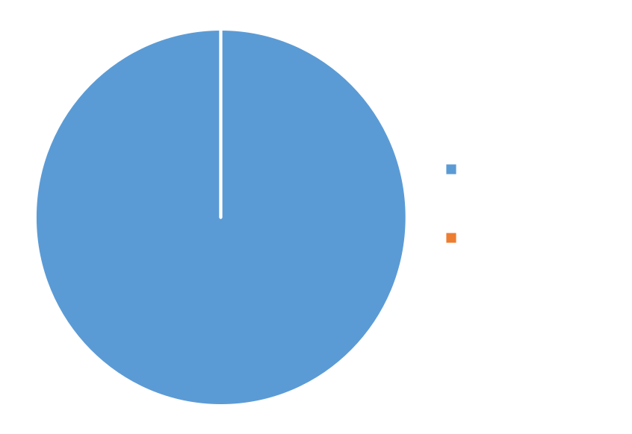
РЕЗУЛТАТИ ОТ ПРОВЕДЕНОТО ПРОУЧВАНЕ НА САЙТА
Как намирате обстановката в Центъра за административно обслужване в Областна администрация - Враца?
Добронамерена и делова – 70%
На взаимно доверие и уважение 30%
Нито едно от двете – 0%
Каква беше информацията, която получихте от служителя в Центъра за административно обслужване?
Ясна, точна и изчерпателна - 100%
Не достатъчно разбираема - 0%

Slide 6
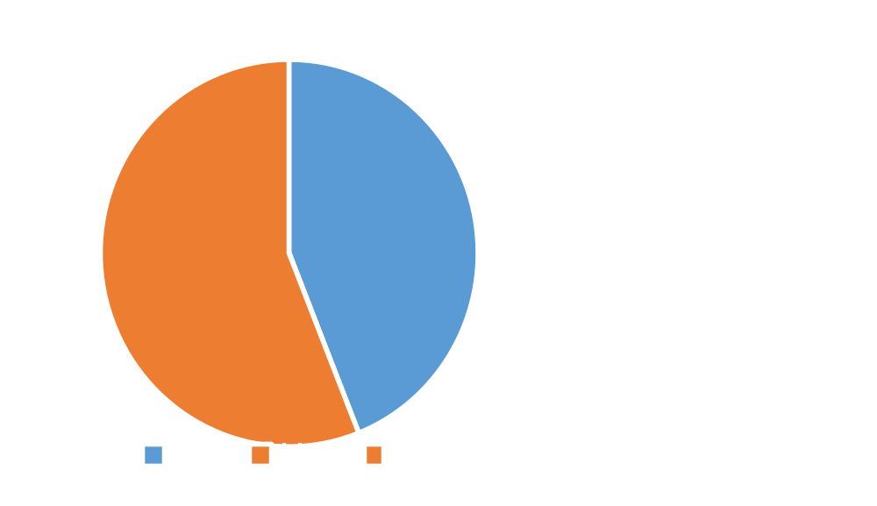
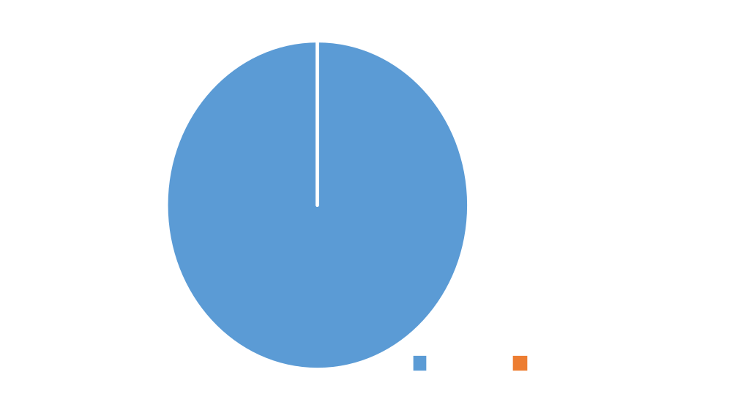
РЕЗУЛТАТИ ОТ ПРОВЕДЕНОТО ПРОУЧВАНЕ НА САЙТА
Ако въпросът Ви не е бил от компетентността на служителя в Центъра за административно обслужване, бяхте ли насочени към друг компетентен служител в администрацията или към съответния компетентен орган?
Ползвате ли информация от интернет сайта на Областна администрация - Враца?
Да – 44%
Не - 0%
Не беше необходимо – 56%
Да - 100%
Не - 0%

Slide 7
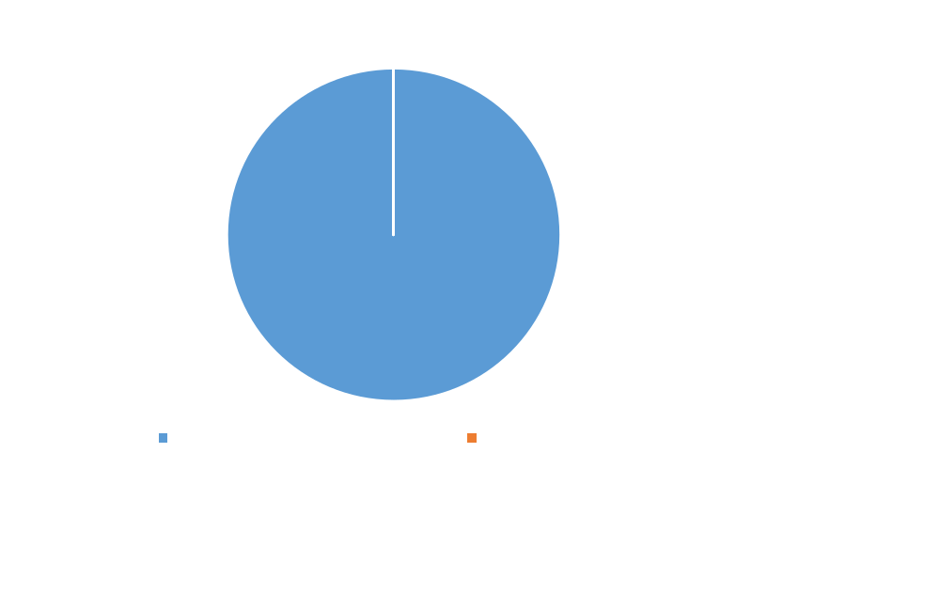
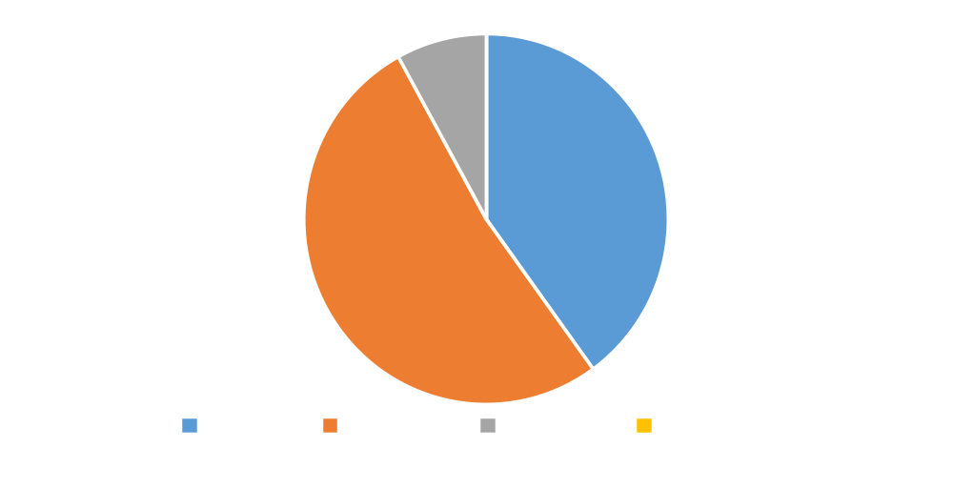
РЕЗУЛТАТИ ОТ ПРОВЕДЕНОТО ПРОУЧВАНЕ НА САЙТА
Каква е писмената информация съдържаща се в табла, образци на заявления за административни услуги и други?
Колко време беше необходимо, за да бъдете обслужени?
Лесноразбираема и пълна - 100%
По-скоро не - 0%
5 мин. - 40% 20 мин. – 8%
10 мин. - 52% Повече – 0%

Slide 8

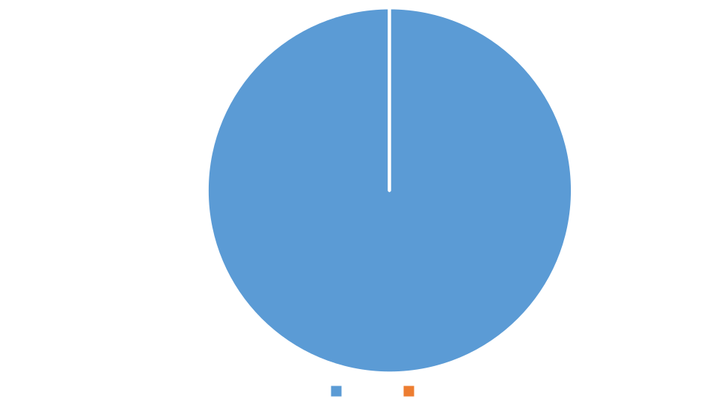
РЕЗУЛТАТИ ОТ ПРОВЕДЕНОТО ПРОУЧВАНЕ НА САЙТА
Останахте ли удовлетворени от времето, за което Ви обслужиха в Центъра за административно обслужване?
Спазени ли бяха нормативно определените срокове за извършване на административната услуга?
Да, напълно- 100%
Отчасти- 0%
Не - 0%
Да – 100%
Не – 0%

Slide 9

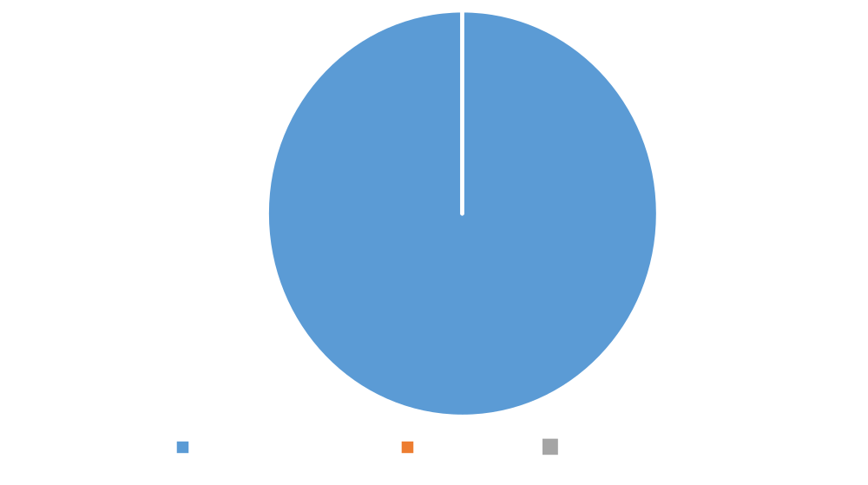
РЕЗУЛТАТИ ОТ ПРОВЕДЕНОТО ПРОУЧВАНЕ НА САЙТА
Как оценявате отношението на служителите в Областна администрация - Враца към Вас?
Как оценявате качеството на административното обслужване?
Любезно и отзивчиво - 100%
По-скоро неуважително - 0%
Много добро – 100%
Добро – 0%
Задоволително – 0%

Slide 10
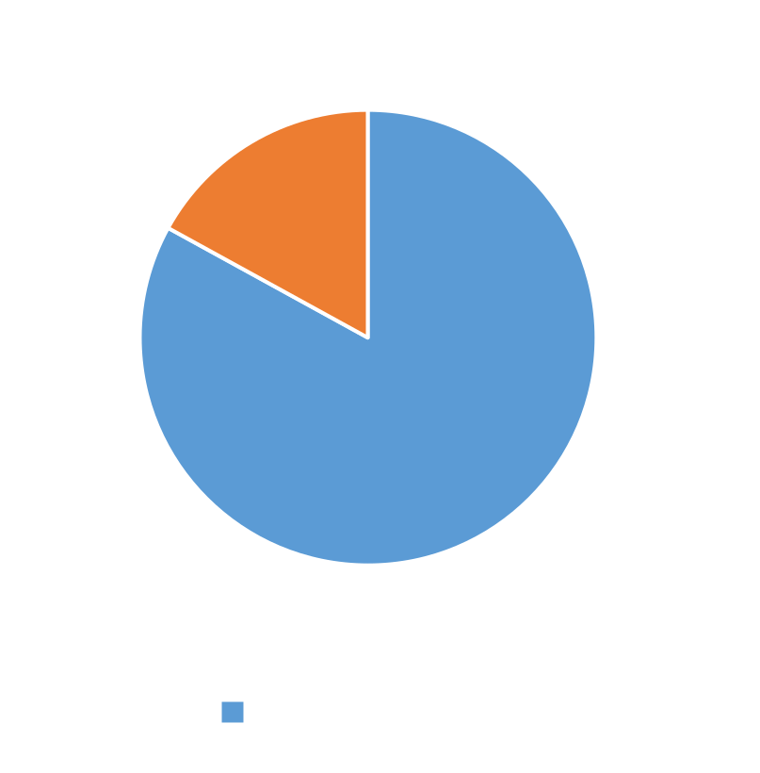
РЕЗУЛТАТИ ОТ ПРОВЕДЕНОТО ПРОУЧВАНЕ НА САЙТА
Вие сте?
Физическо лице - 83%
Юридическо лице - 17%

Slide 11
РЕЗУЛТАТИ ОТ АНКЕТИ,
ПОПЪЛНЕНИ В ЦАО
№ | Въпрос | Отговор / бр. потребители | Отговор / бр. потребители
1 | Как намирате обстановката в Центъра за административно обслужване в Областна администрация - Враца? | Добронамерена и делова – 12 бр. | На взаимно доверие и уважение - 10 бр.
2 | Каква беше информацията, която получихте от служителя в Центъра за административно обслужване? | Ясна, точна и изчерпателна – 14 бр.
3 | Ако въпросът Ви не е бил от компетентността на служителя в Центъра за административно обслужване, бяхте ли насочени към друг компетентен служител в администрацията или към съответния компетентен орган? | Да – 3 бр. | Не беше необходимо – 11 бр.
4 | Ползвате ли информация от интернет сайта на Областна администрация - Враца? | Да – 6 бр. | Не – 8 бр.
5 | Каква е писмената информация, съдържаща се в табла, образци на заявления за административни услуги и други? | Лесноразбираема и пълна – 14 бр.
6 | Колко време беше необходимо, за да бъдете обслужени? | 5 мин. – 5 бр. 10 мин. – 7 бр. | 20 мин. – 2 бр.
7 | Останахте ли удовлетворени от времето, за което Ви обслужиха в Центъра за административно обслужване? | Да, напълно – 14 бр.
8 | Спазени ли бяха нормативно определените срокове за извършване на административната услуга? | Да – 14 бр.
9 | Как оценявате отношението на служителите в Областна администрация - Враца към Вас? | Любезно и отзивчиво – 14 бр.
10 | Как оценявате качеството на административното обслужване? | Много добро – 14 бр.
11 | Вие сте? | Физическо лице – 12 бр. | Юридическо лицe – 2 бр.
Изводи:
1. Анкетираните потребители в ЦАО са 14.
2. Всички те са изразили положително мнение по въпросите от анкетата.
3. От анкетираните потребители 3 са изразили допълнително мнение, давайки положителна оценка на АО.

Slide 12
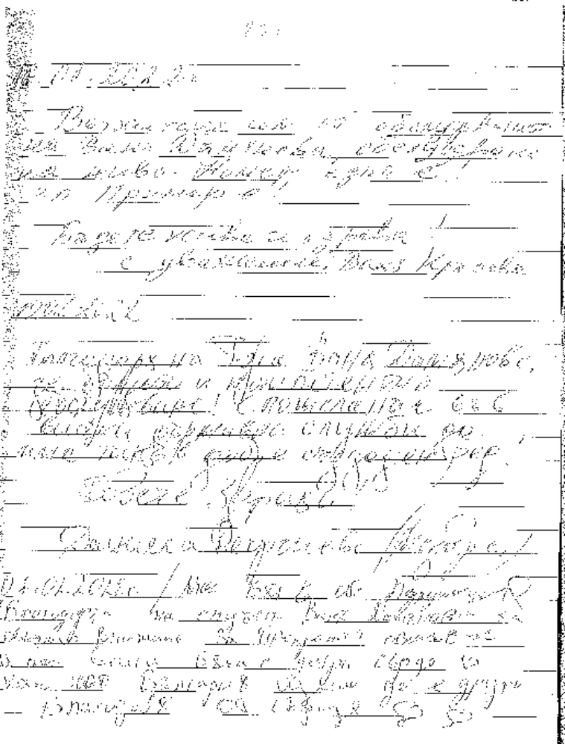
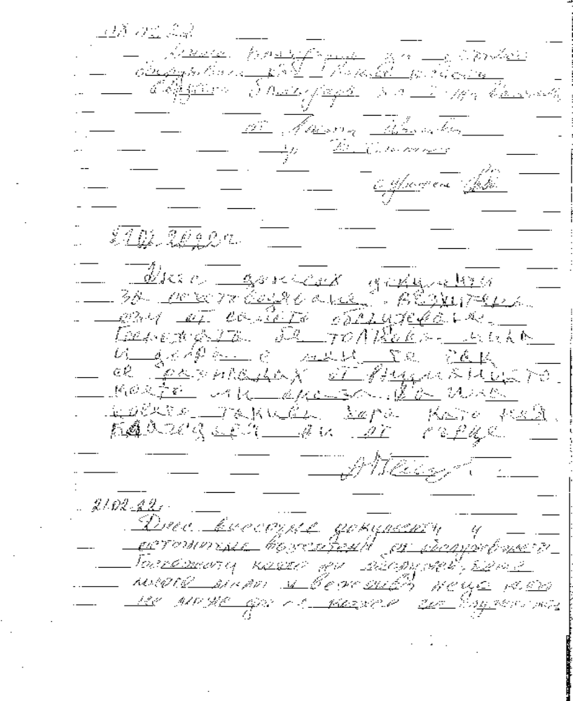
МНЕНИЯ И ПРЕДЛОЖЕНИЯ ОТ КНИГАТА НА АДМИНИСТРАЦИЯТА

Slide 13
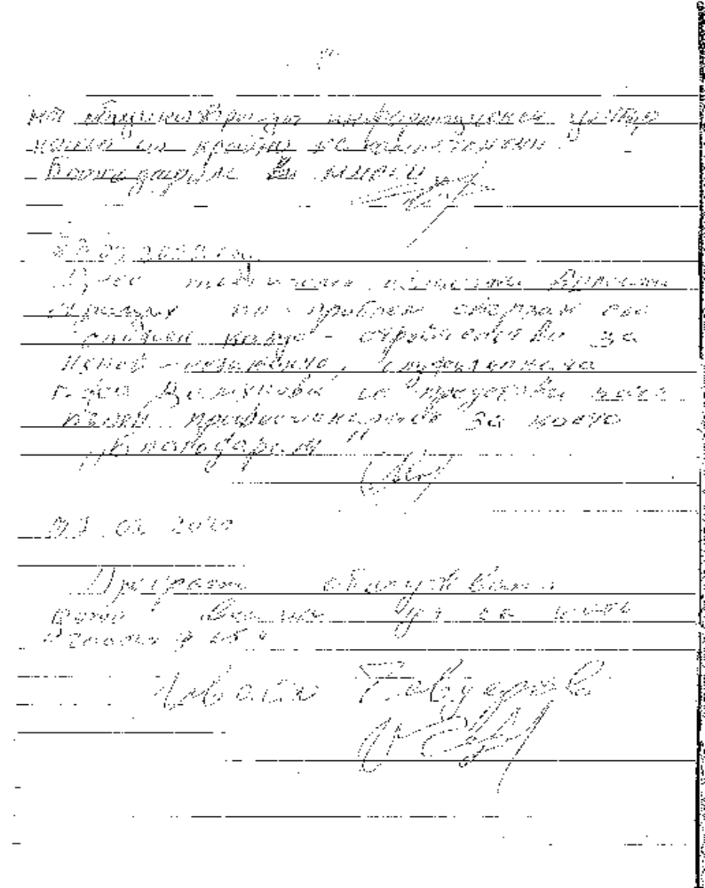
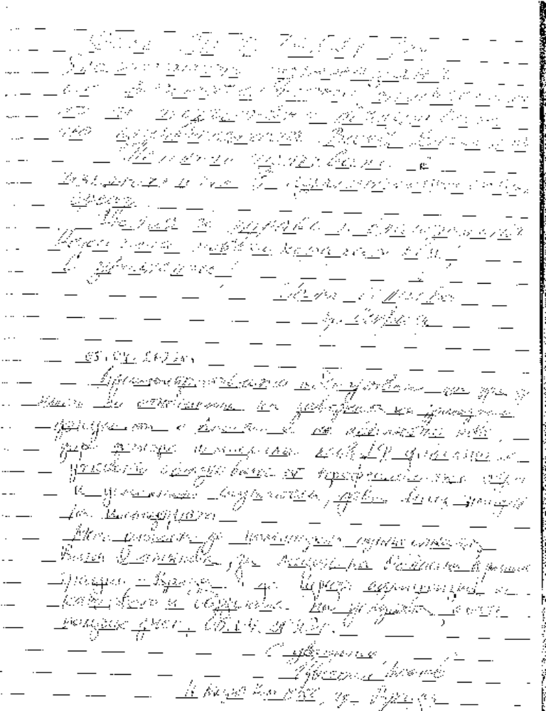
МНЕНИЯ И ПРЕДЛОЖЕНИЯ ОТ КНИГАТА НА АДМИНИСТРАЦИЯТА

Slide 14
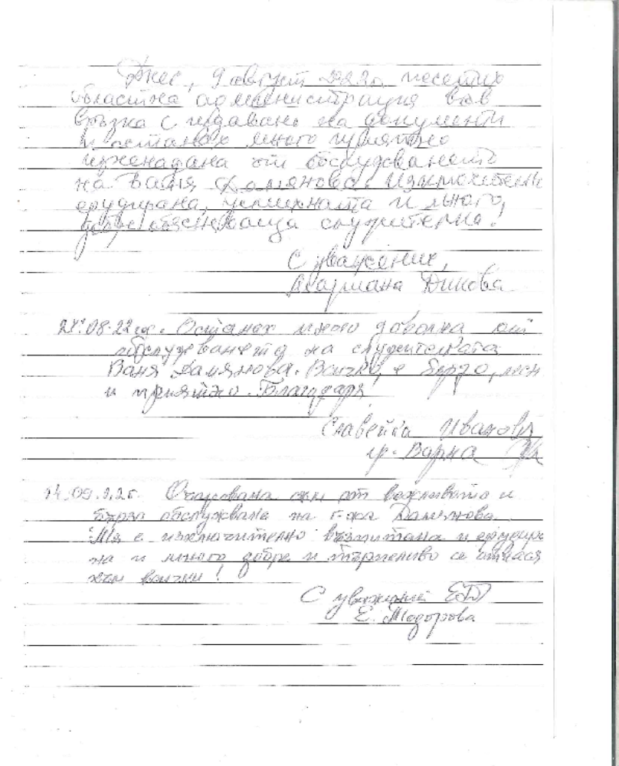
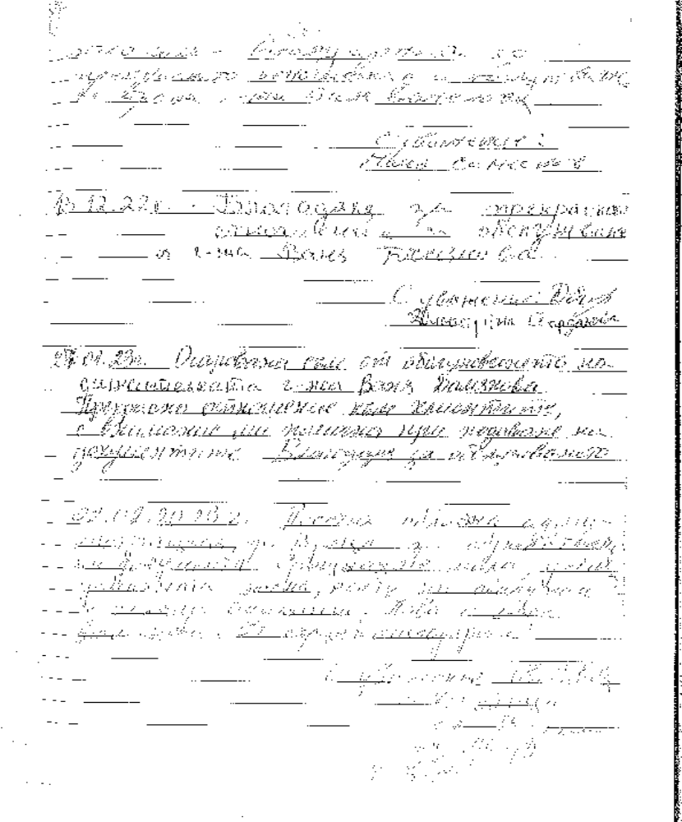
МНЕНИЯ И ПРЕДЛОЖЕНИЯ ОТ КНИГАТА НА АДМИНИСТРАЦИЯТА

Slide 15
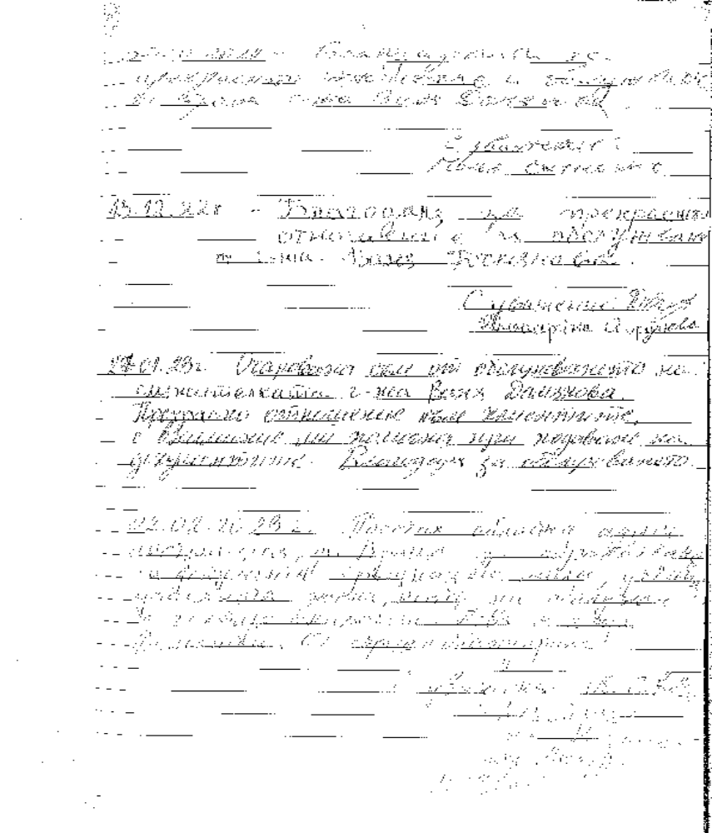
МНЕНИЯ И ПРЕДЛОЖЕНИЯ ОТ КНИГАТА НА АДМИНИСТРАЦИЯТА

Slide 16
ИЗВОДИ ОТ АНКЕТНОТО ПРОУЧВАНЕ
Брой на издадени/предоставени административни услуги за 2022 г. – 1 407 бр.
Брой на попълнени анкети: на сайта – общо 27, от които 21 физически и 6 юридически лица; в ЦАО – 14 бр., от които 12 физически и 2 юридически лица.
Близо 4 % от обслужените потребители – консултирани и/или заявили услуга в Областна администрация – Враца, са попълнили анкета. Прави впечатление, че са дадени само положителни оценки по зададените в анкетата въпроси.
Потребителите на услуги намират обстановката в Центъра за административно обслужване за добронамерена и делова, основана на взаимно доверие и уважение.
Потребителите считат, че писмената информация, съдържаща се в табла, образци на заявления за административни услуги и други е лесноразбираема и пълна.
Потребителите считат, че обслужването в ЦАО е бързо - в рамките на 5 до 10 минути.
Нормативно определените срокове за извършване на административна услуга се спазват и затова потребителите се чувстват удовлетворени.
Те високо оценяват обслужването в ЦАО, като посочват, че служителите им предоставят ясна, точна и изчерпателна информация. Считат също, че тя е лесноразбираема и пълна.
Данните от анкетното проучване показват, че Областна администрация – Враца е намерила ефективна форма за предоставяне на административни услуги.
Съдейки от анкетите, оценката за административното обслужване е много добра.

Slide 17
МЕРКИ ЗА ПОДОБРЯВАНЕ НА АДМИНИСТРАТИВНОТО ОБСЛУЖВАНЕ
Административното обслужване в Областна администрация – Враца да се осъществява при спазване на общите и препоръчителни стандарти за качество на административното обслужване, описани по съдържание и смисъл в Наредба за административното обслужване.
Да се осигурява и поддържа актуална задължителната информация относно всяка една от предоставяните от администрацията услуги, както в ЦАО, така и на интернет страницата на Областна администрация – Враца и в Административния регистър.
Да се насърчават потребителите да извършват плащанията с платежна карта чрез терминално устройство ПОС в ЦАО.
Да се оказва необходимото съдействие на потребителите при заявяване, заплащане и получаване на електронни административни услуги по реда на Наредбата за общите изисквания към информационните системи, регистрите и електронните административни услуги.
Да се насърчават по-голяма част от потребителите за изразяване на мнение относно предлаганото административно обслужване.
Да се осигури измерване и публикуване на официалната страница на Областна администрация – Враца на оценките за удовлетвореност на потребителите за всяка календарна година.

